Slide 1

Администрация города Челябинска
МАДОУ «Детский сад № 26 г. Челябинска»
«Приём документов вновь поступающих детей в образовательную организацию»
Заведующий
МАДОУ «ДС № 26 г. Челябинска»
Чуховская Г.И.
Челябинск -2023

Slide 2
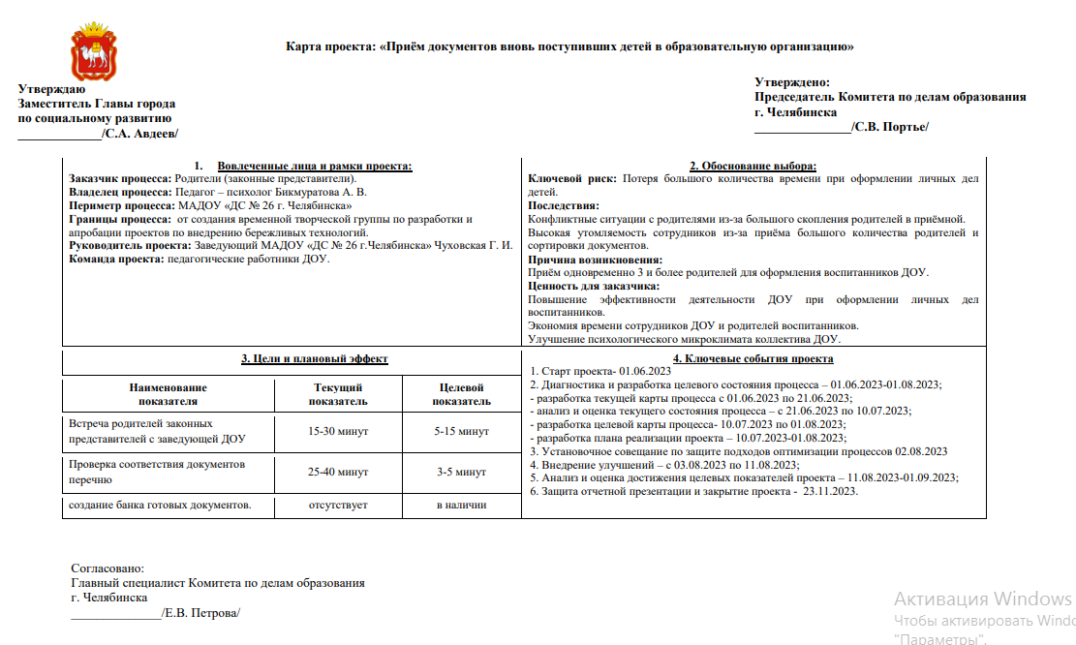
Администрация города Челябинска
Карта проекта
«Приём документов вновь поступающих детей в образовательную организацию»

Slide 3
Администрация города Челябинска
Команда проекта
№ | ФИО | Должность
1. | Чуховская Галина Ивановна | Заведующий
2. | Бикмуратова Анна Владимировна | Педагог - психолог
3. | Газатулина Динара Шакировна | Старший воспитатель
4. | Найденышева Наталья Николаевна | Главный бухгалтер
5. | Педагогические работники ДОУ | Воспитатели

Slide 4
Администрация города Челябинска
Пирамида проблем
Федеральный
уровень
Региональный уровень
Уровень МАДОУ «ДС № 26 г. Челябинска»
Проблемы, решение которых требуется на федеральном уровне
не выявлены
Проблемы, решение которых требуется на региональном уровне
не выявлены
Затрата лишнего времени при приёме документов вновь поступающих детей в образовательную организацию
Отсутствие методов по ускорению приёма документов вновь поступающих детей в образовательную организацию
Разработка мероприятий по уменьшению времени приёма документов вновь поступающих детей в образовательную организацию
Анализ и оценка достижения целевых показателей проекта
1
2
3
4

Slide 5
Администрация города Челябинска
Карта текущего состояния процесса
№ | Наименование целевого показателя | Текущее значение показателя
1 | Увеличение эффективности организации документа оборота через внедрение электронного документооборота | Отсутствует
2 | Создание единого хранилища электронных документов | Разрозненное хранение
3 | Создание банка готовых документов | Отсутствует

Slide 6
Администрация города Челябинска
План реализации проекта
№ | Проблема | Мероприятия по решению проблемы | Ответственный | Срок | Ожидаемый результат
1 | Затрата лишнего времени при приёме документов вновь поступающих детей в образовательную организацию | Анализ и оценка текущего состояния процесса Хронометраж рабочего времени Диагностика и разработка целевого состояния процесса | Команда проекта | 01.06.2023-10.07.2023 | Уменьшение времени при приёме документов вновь поступающих детей в образовательную организацию
2 | Отсутствие методов по ускорению приёма документов вновь поступающих детей в образовательную организацию | Алгоритм создания документов Создание шаблонов документов | Команда проекта | 10.07.2023-02.08.2023 | Создание шаблонов документов
3 | Разработка мероприятий по уменьшению времени приёма документов вновь поступающих детей в образовательную организацию | Создание системы файлов на ПК и разных учетных записей на ПК Методика по развитию самоорганизации | Команда проекта | 03.08.2023-10.08.2023 | Создание системы файлов на ПК
4 | Анализ и оценка достижения целевых показателей проекта | Создание банка готовых документов на сайте ДОУ | Команда проекта | 11.08.2023- 01.09.2023 | Электронная система хранения

Slide 7
Администрация города Челябинска
Карта целевого состояния процесса
№ | Наименование целевого показателя | Целевое значение показателя | Фактически достигнутое показателя
1 | Увеличение эффективности организации документа оборота через внедрение электронного документооборота | В наличии | В наличии
2 | Создание единого хранилища электронных документов | Система хранения | Система хранения
3 | Создание банка готовых документов | В наличии | В наличии

Slide 8
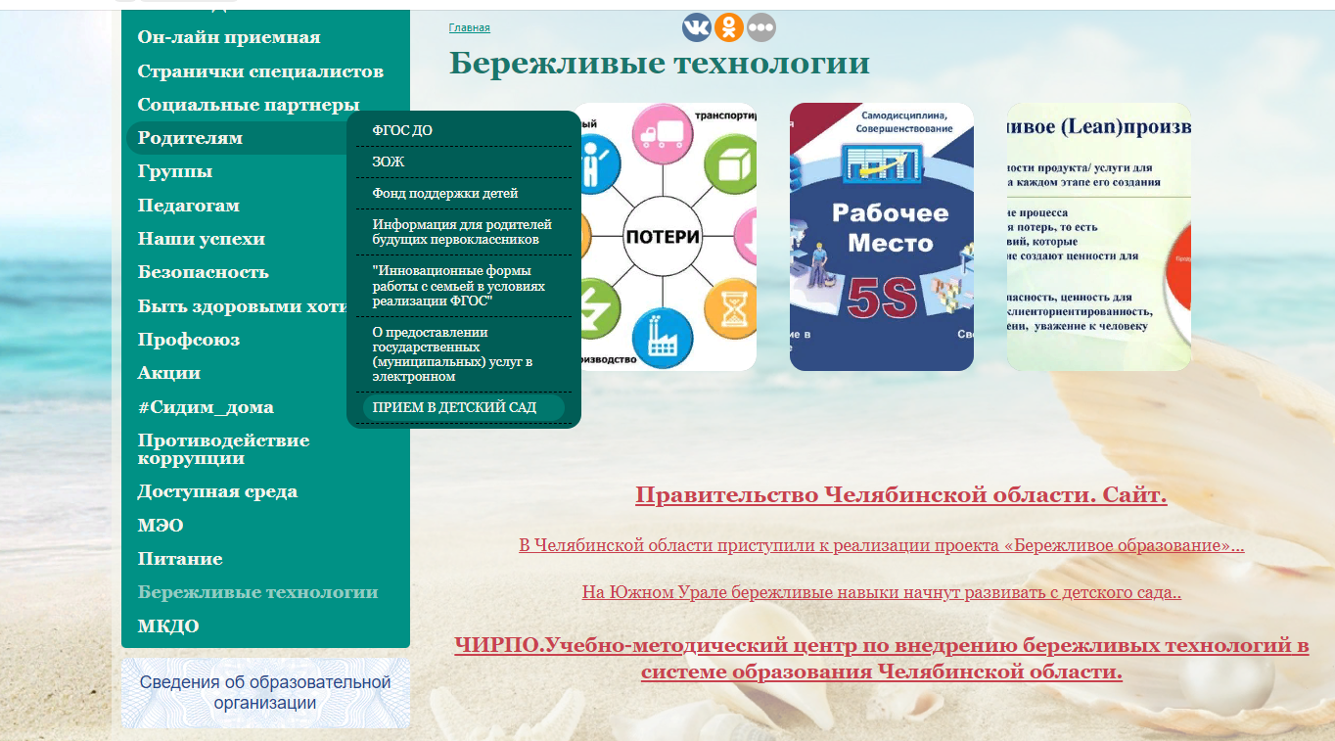
Администрация города Челябинска
Предложения по улучшению
1. Создание страницы на сайте ДОУ – «Прием в детский сад»

Slide 9
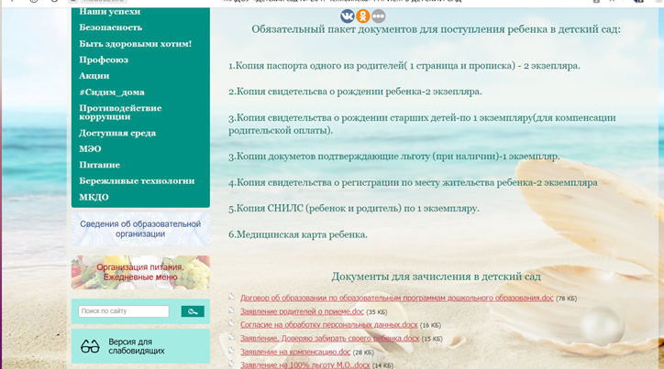
Администрация города Челябинска
Предложения по улучшению
2. Обязательный пакет документов

Slide 10
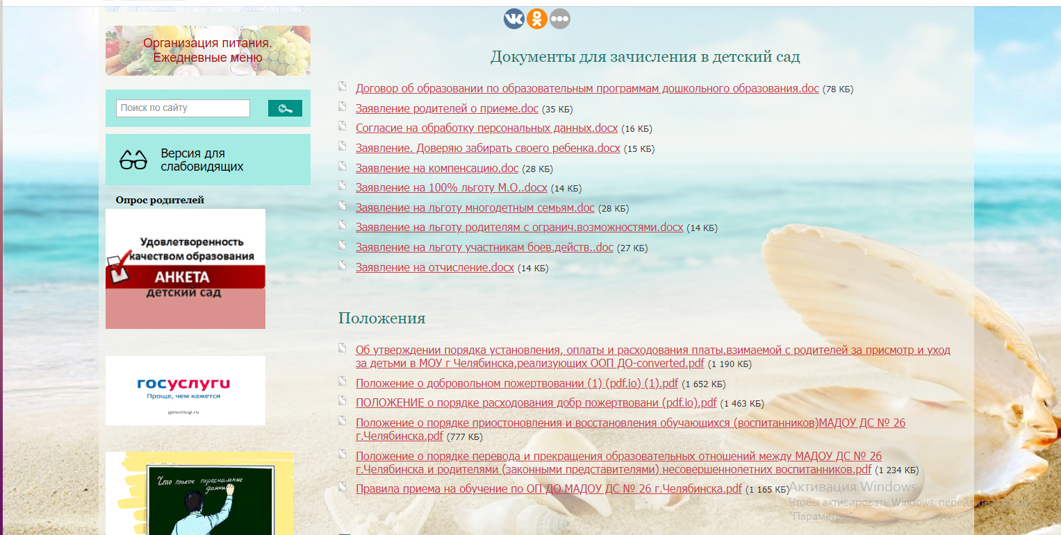
Администрация города Челябинска
Предложения по улучшению
3. Документы для зачисления в детский сад
Договор об образовании по образовательным программам дошкольного образования
Заявление родителей о приеме
Согласие на обработку персональных данных
Заявление. Доверяю забирать своего ребенка
Заявление на компенсацию
Заявление на льготу многодетным семьям
Заявление на льготу родителям с ограниченными возможностями
Заявление на льготу участникам боевых действий
Заявление на отчисление

Slide 11
Администрация города Челябинска
Результаты реализации проекта
Наименования показателя | Текущий показатель | Целевой показатель
1. Встреча родителей законных представителей с заведующим ДОУ | 15-30 мин | 5-15 мин
2. Проверка соответствия документов перечню | 25-40 мин | 3-5 мин
3. Создание банка готовых документов | отсутствует | в наличии

Slide 12
Достигнутые результаты
Администрация города Челябинска
Время протекания процесса:
БЫЛО:
ВПП (время протекания процесса)
30-40 минут
СТАЛО:
ВПП (время протекания процесса)
5-15 минут
ЭКОНОМИЯ ВРЕМЕНИ:
25-35 мин
СНИЖЕНИЕ ВРЕМЕННЫХ ПОТЕРЬ ЗА СЧЕТ:
Формирования единой электронной базы отчетных документов.
Доступная электронная база в любое время и в любом месте.
Своевременная сдача отчетов.

Slide 13
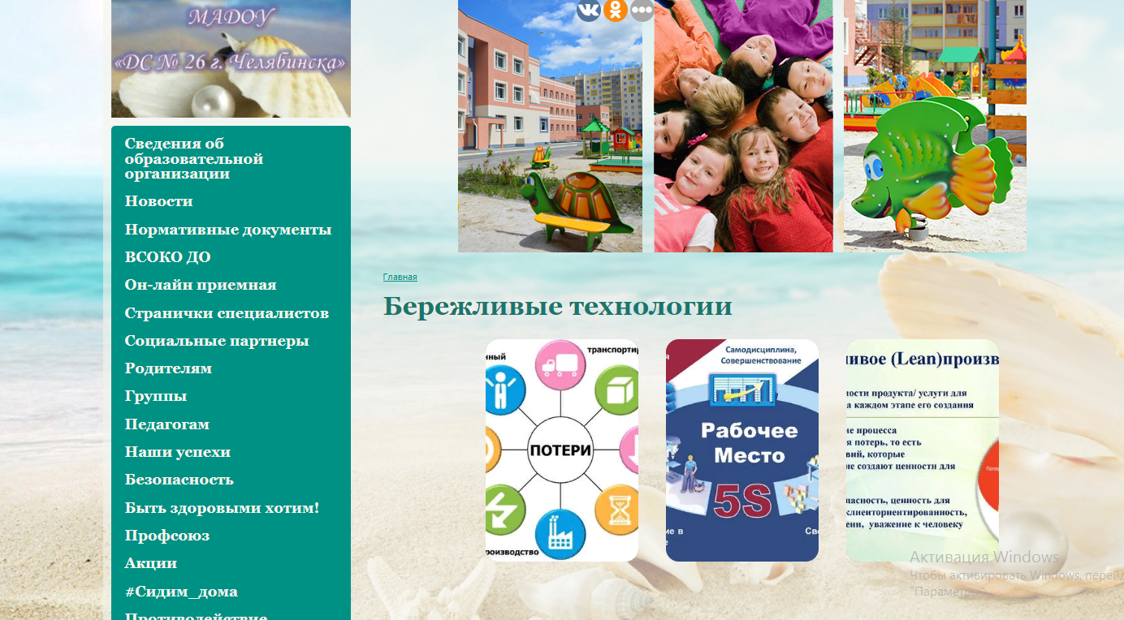
Администрация города Челябинска
Страница на сайте МАДОУ «ДС № 26 г. Челябинска»
«Бережливые технологии»

